Slide 1
Ordinær generalforsamling 2020
22. september 2020 | Copenhagen Marriott Hotel

Slide 2

Dagsorden
Valg af dirigent
Bestyrelsen foreslår, at advokat Anders Lavesen vælges som dirigent
Beretning fra bestyrelsen
Ved formand Peter Gath
Beretning fra Responsumudvalget
Ved formand Peter Rasborg
Regnskab for det forløbne regnskabsår
Ved formand Peter Gath
Forslag til vedtægtsændringer fremsat af bestyrelsen
Ved formand Peter Gath
Forelæggelse af budgetoverslag samt forslag til kontingent for det kommende regnskabsår
Ved formand Peter Gath
Forslag fremsat af medlemmerne
Ved formand Peter Gath
Valg af formand
Ved dirigent
Valg af bestyrelsesmedlemmer
Ved dirigent
Valg af medlemmer til Responsumudvalget
Ved dirigent
Valg af revisor og revisorsuppleanter
Ved dirigent
Eventuelt

Slide 3
Pkt. 1: Valg af dirigent
Bestyrelsen foreslår:
Anders Lavesen, partner og advokat, Kromann Reumert

Slide 4
Pkt. 2: Beretning fra bestyrelsen
V/ formand for FSR – danske revisorer, Peter Gath

Slide 5
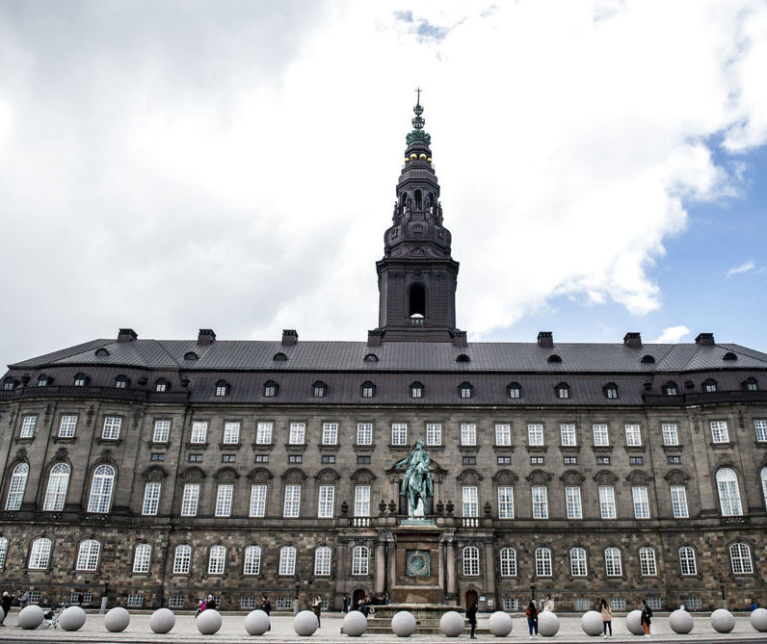
Politikernes fokus på tillid og ordentlighed
  Fokus på at bekæmpe hvidvask, skattesnyd og reducere skattegælden for at styrke samfundskontrakten
  Større hensyn til de klimatiske og miljømæssige konsekvenser af lovgivningen og den økonomiske politik
  Revisorerne en del af løsningen – med erklæringer, bistand til rapportering og supplerende kontrol.

Slide 6

COVID-19
  Fælleserklæring med Regeringen og Erhvervsministeren
  Løbende dialog med myndigheder om indhold af lovgivning, fortolkning af vejledninger og bekendtgørelse m.v.
  Foreningen satte i lyset af den ekstraordinære situation fra start ressourcerne ind på at klæde medlemmerne bedst muligt på til at håndtere de mange ekstraopgaver, som branchen er blevet pålagt
  Løbende udsendelse af nyhedsbreve til +2.000 medlemmer med specifikt fokus på corona, udarbejdelse af vejledninger, podcasts, webinarer og faglig hotline

Slide 7

Revisionspligten til politisk genforhandling
  I April 2020 blev der indgået aftale om den fremtidige skattekontrol. Her hedder det: ”Partierne er enige om, at revision kan være et værdifuldt supplement til skattekontrollen i forhold til at sikre højere grad af regelefterlevelse”.
  Erhvervsministeren har udtalt, at Regeringen vil indkalde Folketingets partier til en drøftelse om revisionspligt efter sommerferien.
  Foreningen har igennem flere år dokumenteret afledte effekter i form af tabt skatteprovenu og manglende regelefterlevelse, når revision eller revisor vælges fra
  Foreningen lægger op til, at der findes en balanceret løsning, som tager hensyn til at det skal være let at drive virksomhed, men også at der er en fornuftig kontrol. Det behøver ikke nødvendigvis at være en fuld revision. Det vigtige er, at der er en revisorerklæring på regnskabet

Slide 8

Liberalisering af erhvervsjuridiske ydelser
  Høring af udkast til rapport fra Konkurrencerådet sætter fokus på konkurrencen i advokatbranchen
  Det er forventningen, at rapporten indeholder anbefalinger til liberalisering af advokatmarkedet, som vil gøre det lettere for revisorer og andre at konkurrere på markedet for erhvervsjuridiske ydelser
  FSR – danske revisorer har bidraget til Konkurrencerådets rapport med analyser, notater og inspiration blandt andet baseret på input fra en række andre europæiske lande
  Foreningen ønsker at sikre en regulering, som afspejler den brancheglidning, der er sket på markedet for erhvervsjuridiske ydelser, hvor advokater, revisorer, managementkonsulenter og pengeinstitutternes rådgivere konkurrerer side om side
  Foreningen anbefaler bl.a., at det skal være muligt at benytte sin advokattitel uden for advokatvirksomhed; at ejerskabsregler for advokatvirksomhed blødes op og at der skabes bedre mulighed for at kunne konkurrere på kuratormarkedet
  Konkurrencerådets rapport forventes at ligge færdig ved årsskiftet 2020/21.

Slide 9

Paradigmeskifte i kvalitetskontrollen
  Løbende dialog med Erhvervsstyrelsen har sammen med foreningens kvalitetshandlingsplan fra 2019 ført til et paradigmeskifte i kvalitetskontrollen
  Stikprøveudtagelse bliver i højere grad risikobaseret og datadrevet, og sker på baggrund af antallet af erklæringsopgaver
  Stikprøveudtagelsen af enkeltsager med afsæt i revisionsvirksomhedens interne kontrol
  Ensretning af kontrollen for PIE og non-PIE revisionsvirksomheder – kun et sæt retningslinjer

Slide 10

Værne om branchens omdømme
  Rollen som offentlighedens tillidsrepræsentant forpligter. For at være medlem af FSR skal man opfylde en række etiske krav
  Derfor reagerer foreningen, når der observeres sager om vores medlemmer i medierne
  Foreningen anmoder om redegørelse og følger sagerne tæt
  Tæt og aktiv dialog med Erhvervsstyrelsen for at forhindre misbrug af f.eks. MNE-numre og misinformation på SoMe annoncer
  Forslag om bedre beskyttelse af revisortitlen
  Erhvervsstyrelsens samkøring af registre
  Internationale forhold og sager

Slide 11

Revisors rolle i den grønne omstilling
  Udgivelse af publikation med 15 ESG-nøgletal i samarbejde med Nasdaq Copenhagen og Finansforeningen
  SMV-COP og CSR-prisen - fokus på og anerkendelse af værdien af virksomhedernes ikke-finansielle rapportering
  Udarbejdelse af revisorerklæring på virksomhedernes rapportering om samfundsansvar, bæredygtighed og klima
  Klimaoplæg 2020: Anbefalinger til revisors rolle i den grønne omstilling

Slide 12

En digital parat revisorbranche
  Digital transformation drevet af kundernes efterspørgsel og udvikling af ny teknologi
  Muligheder for at forædle og forny revisorbranchens ydelser og udvikle nye
  Udviklingen forudsætter, at revisorbranchen hele tiden tilpasser sig den nye digitale og datadrevne virkelighed – både forretnings- og kompetencemæssigt.
  Store forskelle i kompetencer

Slide 13


Uddannelse
  Modernisering af CMA-uddannelsen, så den bl.a. har fokus på muligheder i ny teknologi
  Nye OE-regler åbner for efteruddannelse udover det snævre revisions- og regnskabsfaglige
  Nye eksamenskrav for SR-eksamen på vej
  Med-finansiering af professorat på CBS de næste 5 år – fokus på værdien af revision og at udvikle branchens kerneydelser

Slide 14
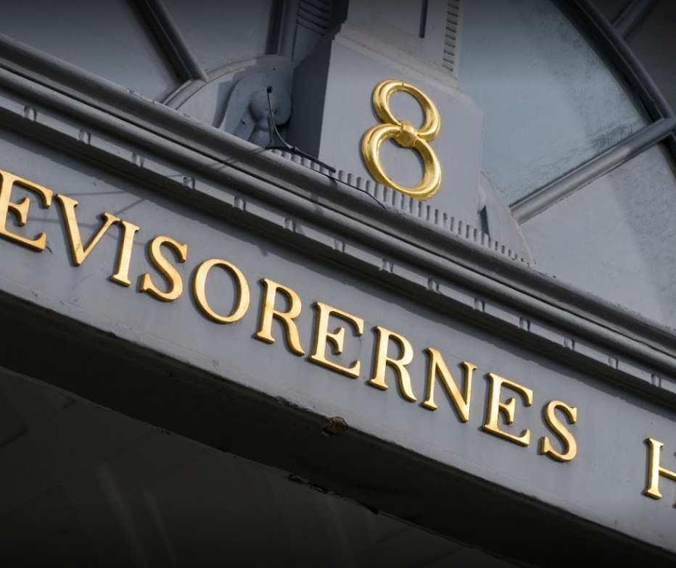
Et stærkt FSR – også i fremtiden
Forankret om rollen som offentlighedens tillidsrepræsentant, revisors kerneværdier og revisorbranchens udvikling, skal et fremtidsudvalg komme med forslag til, hvordan FSR bedst udvikler sig i medlemmernes interesse og er relevant også om 5 år.

Slide 15
Pkt. 3: Beretning fra Responsumudvalget
V/ formand for Responsumudvalget, Peter Rasborg

Slide 16
Responsumudvalget
v/ formand Peter Rasborg

Slide 17
Responsumudvalgets medlemmer
Peter Rasborg, formand
Vibeke Düring Reyes Jensen, vicefomand
Brian Stubtoft, tidl. formand
Henrik Westh Thorsen
Henrik Z. Hansen
Jan Kristensen
Jørgen Lund Antonsen
Kim Kjellberg
Torben Ahle Pedersen
Torben Andersen
Sekretær Mette Conradsen

Slide 18
Responsumudvalgets arbejde
Udvalget har behandlet 34 sager i årets løb – meget lavt antal
Corona-situationen har besværliggjort udvalgsarbejdet – ikke velegnet til online-møder
Meget spændende problemstillinger i sagerne:
- Aftalebrev
- Ledelsesansvar kontra revisors ansvar
- ”Totalrådgiver”-begrebet og forventningskløften

Slide 19
Aftalebrev
Hovedparten af honorarforespørgslerne udspringer af tvivl eller uenighed omkring aftalen
Konkret spørgsmål:
Finder Responsumudvalget, at det er i strid med god revisor- og rådgivningsskik, hvis revisor ikke afgiver aftalebrev (el. lign.) til sin nye kunde om et opdrag om revisors rådgivning om og assistance vedrørende afgiftsberegning og afgiftsindberetning på kundens vegne, med nærmere angivelse af opgave- og især ansvarsfordeling mellem revisor og kunde?
Notes:
R-1472

Slide 20
Ledelsens ansvar kontra revisors ansvar
Konkrete spørgsmål:
Responsumudvalget bedes helt kort udtale sig om, hvad der er revisors henholdsvis bestyrelsens opgaver og ansvar ved aflæggelse af årsrapport.
Responsumudvalget bedes oplyse om revisor ifølge god revisorskik eller andet har pligt til at sikre sig, at der mellem klient og revisor er en klar og tydelig forståelse for indholdet af revisors opgaver.
Er det selskabets ledelse eller revisor, som har det primære ansvar for en forsvarlig organisation af selskabets virksomhed?
Notes:
R-1475
R-1482
R-1483
Desuden præampel til R-1480

Slide 21
"Totalrådgiver"-begrebet og forventningskløften ml. kunde og revisor
Uopfordret rådgivning – konkret spørgsmål:
Finder Responsumudvalget – i en situation hvor det lægges til grund, at revisor ikke udtrykkeligt har fraskrevet sig forpligtelsen hertil – at det er i strid med god revisor- og rådgivningsskik, hvis revisor ikke som led i den løbende rådgivning og assistance til kunden proaktivt forholder sig til og gør kunden opmærksom på relevante ændringer i afgiftsreglerne samt myndighedernes fortolkning heraf, hvor dette har betydning for kundens løbende afgiftsberegninger?
Konkret spørgsmål: Udvalget bedes lægge til grund, at der imellem sagsøgte og sagsøger forelå en aftale om, at:
• Sagsøgte ud over at være revisor for selskabet også var totalrådgiver som revisor for sagsøger og hans hustru bl.a. i relation til skattemæssige forhold.
• Sagsøgtes medarbejder på forespørgsel havde oplyst sagsøgers hustru, at sagsøgte bistod med skatterådgivning med opgaverne, og der derfor ikke var brug for særskilt skatterådgiver.
Notes:
R-1472: uopfordret rådgivning
R-1481: ”Totalrådgiver”

Slide 22
Pkt. 4: Regnskab for det forløbne regnskabsår
V/ formand for FSR – danske revisorer, Peter Gath

Slide 23
Årsrapport 2019/20
Omsætningsfaldet i forhold til 2018/19 er primært relateret til en forskydning fra 2019/20 til 2020/21, på omsætning fra uddannelsesaktiviteter. En konsekvens af forsamlingsforbuddet.
Faldet i personaleomkostninger skyldes dels, at ressourcerne til Cloududvikling er aktiveret, dels som følge af personaletilpasning og –ændringer.
Bestyrelsen anser periodens resultat 752 t.kr., som tilfredsstillende.

Slide 24
Årsrapport 2019/20
De samlede aktiver er pr. 31. maj 2020 steget med 2,8 mio. kr. sammenlignet med 31/5-2019. Stigningen kan relateres til en stigning i anlægsaktiver samt en stigning i kortfristede tilgodehavender, der kan henføres til periodeforskydning i fakturering på de udskudte uddannelsesaktiviteter.
Foreningen har ikke rentebærende gæld
Foreningen har et tilstrækkeligt kapitalberedskab til at finansiere det kommende års aktiviteter.

Slide 25
Årsrapport 2019/20
Udvikling i medlemsbasen
Antal medlemsvirksomheder reduceret med 40,7% over 8,5 år.
Det seneste år 15 medlemsvirksomheder faldet fra, svarende til 2,7%
Antal medlemmer reduceret med 19,4% over 8,5 år.

Slide 26
Årsrapport 2019/20 omsætning
Fald i omsætningen på 6.294 t.kr
Omsætning fra medlemskontingenter er reduceret i forhold til tidligere, en konsekvens af brancheudviklingen
Omsætning fra kommercielle aktiviteter påvirket af forskydning i afvikling af uddannelsesaktiviteter

Slide 27
Årsrapport 2019/20
Indtægter
55%
45%
Konsolideringen og færre godkendte revisorer påvirker både kontingent- og kommercielle indtægter.
Figuren illustrerer følgende:
Kontingentindtægter er reduceret med 6,2 mio.kr. i perioden 2014 – 2019/20.
Reducerede medlemstal og nedsættelse af personkontingentet
Kommercielle indtægter varierer fra år til år, afhængig af den Obligatoriske Efteruddannelse (OE), men er faldende over tid.
  Sammenlignes år 3 i OE-perioden (2014 vs. 2017), er reduktionen 1,1 mio. kr.
Sammenlignes år 1 i OE-perioden (2015 vs. 2018), er reduktionen 1,6 mio. kr.
De kommercielle aktiviteter står for 55% af indtægterne og kontingenter står for 45%. I 2019/20. Forholdet er forholdsvis konstant over tid

Slide 28
Årsrapport 2019/20
Omkostningsstruktur
Omkostninger består af: | 2019/20 | 2018/19
Personale omkostninger | 31.741 | 36.622
Andre eksterne omkostninger | 22.452 | 21209
Omkostninger i alt | 54.193 | 57.831
Figuren illustrerer foreningens omkostningsstruktur:
Personaleomkostninger er reduceret til 59% fra 62%.
  Ressourcer brugt til udvikling af cloud er aktiveret
  Personaletilpasning og –ændringer i regnskabsperioden.
Ekstern assistance og udvikling er steget fra 9% i 2018/19 til 13% i 2019/20. Vakante stilling har medført større træk på faglige konsulenter.
Derudover er der ikke de store strukturelle forskelle i omkostningsstrukturen for perioden i forhold til 2018/19.

Slide 29
Godkendelse af årsrapport

Slide 30
Pkt. 5: Forslag til vedtægtsændringer fremsat af bestyrelsen
V/ formand for FSR – danske revisorer, Peter Gath

Slide 31
FSR et spejl af revisorbranchen
- begrundelse for vedtægtsændring
Udviklingen i revisorbranchen gør det naturligt, at FSR – danske revisorer åbner for nye medlemsgrupper, så foreningen bliver et spejl af medlemsvirksomhederne
Bestyrelsen foreslår, at foreningen tilbyder medlemskab til revisorbranchens medarbejdere inden for:
  Revision og regnskab
  Skatter og afgifter
  CSR, ESG og bæredygtighed generelt
  IT-, data- og cybersikkerhed
Fordelene ved medlemsudvidelsen er flere; dels vil foreningen stå stærkere i den politiske interessevaretagelse, dels vil specialister tæt på foreningen styrke det faglige arbejde inden for de pågældende felter, og endelig vil udvidelsen skabe et stærkere ”kit” i branchen.
Revisoridentiteten fastholdes i foreningen ved, at udelukkende godkendte revisorer har stemmeret på generalforsamlingen. Derved sikres, at grundværdierne og de høje standarder inden for etik og moral stadig er i højsædet.
Praktisk indebærer medlemsudvidelsen, at medlemsbasen opdeles i to typer af medlemskaber, et personligt medlemskab for alle godkendte revisorer og et interessemedlemskab for alle andre persongrupper - både indenfor og udenfor revisorbranchen.
Nuværende medlemmer – uanset medlemskategori – fastholder deres stemmeret.

Slide 32
FSR et spejl af revisorbranchen
- forslag til ny vedtægt (I/II)
Udover de ændringer, som forslaget om nye medlemskategorier indebærer, er der foretaget en generel gennemgang af vedtægten med henblik på at foretage tilpasninger, som af bestyrelsen er vurderet hensigtsmæssige. Der er i hovedsagen tale om følgende forslag til tilpasninger:
Vedrørende foreningens formål: I vedtægtsforslaget er det præciseret, at foreningens hovedformål er at varetage revisorbranchens interesser. Tidligere lød denne bestemmelse på ”alle medlemmers interesser”.
Vedrørende medlemsorganisering: Af vedtægtsforslaget fremgår det, at medlemsskaren opdeles i tre hovedkategorier, hhv. personlige medlemmer, interessemedlemmer og revisionsvirksomheder (tidligere kun personlige medlemmer og medlemsvirksomheder). Alle godkendte revisorer bliver tildelt et personligt medlemskab, mens nye medlemmer (både inden og uden for branchen), der arbejder inden for et af de udvalgte fagområder, bliver interessemedlemmer. Alle nuværende medlemmer, som ikke er godkendte revisorer, fastholder deres personlige medlemskab, men har mulighed for at overgå til et interessemedlemskab, såfremt dette ønskes.
Vedrørende virksomhedsmedlemskab: Af vedtægtsforslaget fremgår det, at en revisionsvirksomhed udelukkende kan være medlem, hvis alle godkendte revisorer ansat i revisionsvirksomheden, er medlemmer. Der er således tale om en præcisering af intentionerne med de nuværende vedtægter.
Vedrørende generalforsamlingen: Af vedtægtsforslaget fremgår det, at udelukkende Personlige Medlemmer (primært godkendte revisorer) er stemmeberettigede på generalforsamlingen. Det fremgår også, at et Personligt Medlem kan modtage fuldmagt fra alle andre Personlige Medlemmer i samme Medlemsvirksomhed, og derudover fra op til 25 Personlige Medlemmer, som ikke er tilknyttet den Medlemsvirksomhed, fuldmagtsholderen kommer fra.

Slide 33
FSR et spejl af revisorbranchen
- forslag til ny vedtægt (II/II)
Vedrørende bestyrelsens sammensætning: Af vedtægtsforslaget fremgår det, at bestyrelsen skal sammensættes på en måde, således den afspejler medlemsvirksomhedernes mangfoldighed, herunder en passende repræsentation af godkendte revisorer, medlemsvirksomhedernes størrelse og geografi.
Vedrørende person- og virksomhedskontingent: Af vedtægtsforslaget fremgår det, at udelukkende godkendte revisorer skal betale personkontingent gennem deres personlige medlemskab af foreningen. Alle øvrige omfattede medarbejdere, der arbejder i en medlemsvirksomhed, bliver omfattet af virksomhedskontingentet. De nye bestemmelser vedrørende kontingenter foreslås først at træde i kraft pr. 1. januar 2021, og opkrævede kontingenter for 2020 berøres således ikke.
Vedrørende valgperiode for responsumudvalget: Det foreslås, at vedtægternes bestemmelse pkt. 11.2 vedrørende valgperiode for Responsumudvalgets medlemmer slettes. I stedet vil mere nuancerede bestemmelser om valgperioder blive indarbejdet i Responsumudvalgets forretningsorden.
Vedrørende øvrige foreslåede vedtægtsændringer: Som følge af gennemskrivningen, foreslås vedtægten justeret med en række primært semantiske rettelser.

Slide 34
Godkendelse af forslag til vedtægtsændring

Slide 35
Pkt. 6: Forelæggelse af budgetoverslag samt forslag til kontingent for det kommende regnskabsår
V/ formand for FSR – danske revisorer, Peter Gath

Slide 36
Budget 2020/2021
Forelæggelse af budgetoverslag for perioden 1. juni 2020 – 31. maj 2021.

Slide 37
Forslag til kontingent
Såfremt generalforsamlingen tiltræder bestyrelsens forslag til ændret vedtægt, som fremsat under pkt. 5, foreslås det, at kontingentet også fremover består af en kombination af virksomhedskontingent og personligt kontingent, men med en større vægt på virksomhedskontingentet.
Dette skal ses i lyset af, at foreningen åbner for interessemedlemskaber, hvor relevante medarbejdere i revisionshusene kan blive medlemmer af foreningen uden at skulle betale personligt kontingent.
Den beløbsmæssige kontingentændring for hovedparten af foreningens medlemsvirksomheder vil være minimal ved gennemførsel af den foreslåede model. Afledte kontingentstigninger og –fald vil for medlemsvirksomheder blive indfaset over en to-årig transitionsperiode, således den foreslåede kontingentstruktur vil være fuldt effektueret fra og med kontingentopkrævningen per 1. januar 2023.
Forslaget medfører derved, at de gældende kontingentsatser, som blev besluttet på den ordinære generalforsamling i september 2019, ændres fra og med den kommende kontingentopkrævningsperiode, der påbegyndes den 1. januar 2021.

Slide 38
Forslag til kontingent
For perioden 1. januar 2021 – 31. maj 2022 foreslår Bestyrelsen følgende kontingentsatser for det personlige kontingent og kontingentet for medlemsvirksomheder:
Personligt kontingent Medlemstyper | Årligt kontingent kr. ekskl. moms
Personlige Revisormedlemmer – ansat i en Medlemsvirksomhed | 5.120
Personlige Revisormedlemmer – ansat uden for en Medlemsvirksomhed | 5.875
Oprindelige Personmedlemmer – Øvrige | 2.700
Seniormedlemmer | 450
Øvrige Interessemedlemmer - ansat uden for branchen (bortset fra studerende) | 4.000
Øvrige Interessemedlemmer – studerende | 450
Kontingent for Medlemsvirksomheder Mandtalsbaseret Intervaller for mandtal | Årligt kontingent i DKK ekskl. moms inden for det pågældende interval
1-5 | 1.575
6-1 | 1.250
11-20 | 1.000
21-50 | 850
51-100 | 600
101+ | 450
Jævnfør punkt 3.6 i de justerede vedtægter (se dagsordenens punkt 5), kan en revisionsvirksomhed alene (for)blive medlem af foreningen, hvis alle aktive godkendte revisorer, som er ansat i eller (med)ejer af revisionsvirksomheden, og som foreningen ønsker at have som medlem, får og opretholder medlemskab som Personligt Revisormedlem. Tillige kan en aktiv godkendt revisor, som er ansat i eller (med)ejer af en revisionsvirksomhed, alene (for)blive medlem, hvis revisionsvirksomheden er medlem af foreningen.
Opkrævningen af kontingentet følger fortsat kalenderåret og opkræves i to rater, hhv. per 1. januar og per 1. juli.

Slide 39
Godkendelse af budgetoverslag samt forslag til kontingent for det kommende regnskabsår

Slide 40
Pkt. 7: Forslag fremsat af medlemmerne
V/ formand for FSR – danske revisorer, Peter Gath
Bestyrelsen har ikke modtaget forslag fra medlemmerne.

Slide 41
Pkt. 8: Valg af formand
V/ dirigent, Anders Lavesen og formand Peter Gath

Slide 42
Pkt. 8: Valg af formand
I henhold til punkt 9.3 i vedtægten vælges bestyrelsesformanden for tre år ad gangen. Ved generalforsamlingen udtræder nuværende formand, Statsautoriseret revisor Peter Gath, således af bestyrelsen.
Bestyrelsen foreslår som ny formand:
Statsautoriseret revisor, Lars Kronow, Deloitte

Slide 43
Godkendelse af valg af ny formand for FSR – danske revisorer

Slide 44
Pkt. 9: Valg af bestyrelsesmedlemmer
V/ dirigent, Anders Lavesen og formand Peter Gath

Slide 45
Pkt. 9: Valg af bestyrelsesmedlemmer
Bestyrelsen indstiller genvalg af følgende medlemmer af bestyrelsen:
Registreret revisor Jens Sørensen, TimeGruppen
Statsautoriseret revisor Lau Bent Baun, KPMG
Statsautoriseret revisor Jørgen Kjer, BDO
Cand. merc. aud. Janick Klose
Bestyrelsen indstiller valg af følgende medlemmer til bestyrelsen:
Statsautoriseret revisor Anders Stig Lauritsen, PwC
Statsautoriseret revisor Jens Thordahl Nøhr, EY
Alle medlemmer vælges for to år.
Nuværende bestyrelsesmedlemmer, Statsautoriseret revisor Peter Gath og Statsautoriseret revisor Erik Stener Jørgensen, udtræder af bestyrelsen som følge af hhv. formandsperiodeudløb og pensionering fra PwC.

Slide 46
Godkendelse af valg af bestyrelsesmedlemmer

Slide 47
Pkt. 10: Valg af medlemmer til Responsumudvalget
V/ dirigent, Anders Lavesen

Slide 48
Pkt. 10: Valg af medlemmer til Responsumudvalget
På valg og villige til genvalg er:
Statsautoriseret revisor Peter Rasborg, BDO
Statsautoriseret revisor Torben Ahle Pedersen, EY
Statsautoriseret revisor Vibeke Düring Reyes Jensen, INFO:REVISION*
Ønsker ikke genvalg:
Statsautoriseret revisor Henrik Z. Hansen, Deloitte
Udtræder af udvalget:
Statsautoriseret revisor Brian Stubtoft, Beierholm
Udvalget indstiller til nyvalg:
Statsautoriseret revisor Eskild Nørregaard Jakobsen, Deloitte.
Statsautoriseret revisor Thomas Thomsen, Beierholm
Alle medlemmer vælges for to år.
*Genvalg af Statsautoriseret revisor Vibeke Düring Reyes Jensen til Responsumudvalget forudsætter generalforsamlingens godkendelse af bestyrelsens forslag til ændret vedtægt, som fremsat under pkt. 5.

Slide 49
Godkendelse af valg af til Responsumudvalget

Slide 50
Pkt. 11: Valg revisor og revisorsuppleanter
V/ dirigent, Anders Lavesen

Slide 51
Pkt. 11: Valg revisor og revisorsuppleanter
Bestyrelsen foreslår, at nedenstående vælges som revisor, henholdsvis revisorsuppleant:
Michael Winther Rasmussen, Grant Thornton
Stefan Sølvhøj Johansen, Piaster Revisorerne

Slide 52
Godkendelse af valg af revisor og revisorsuppleanter

Slide 53
Pkt. 12: Eventuelt
V/ formand for FSR – danske revisorer, Peter Gath

